Slide 1
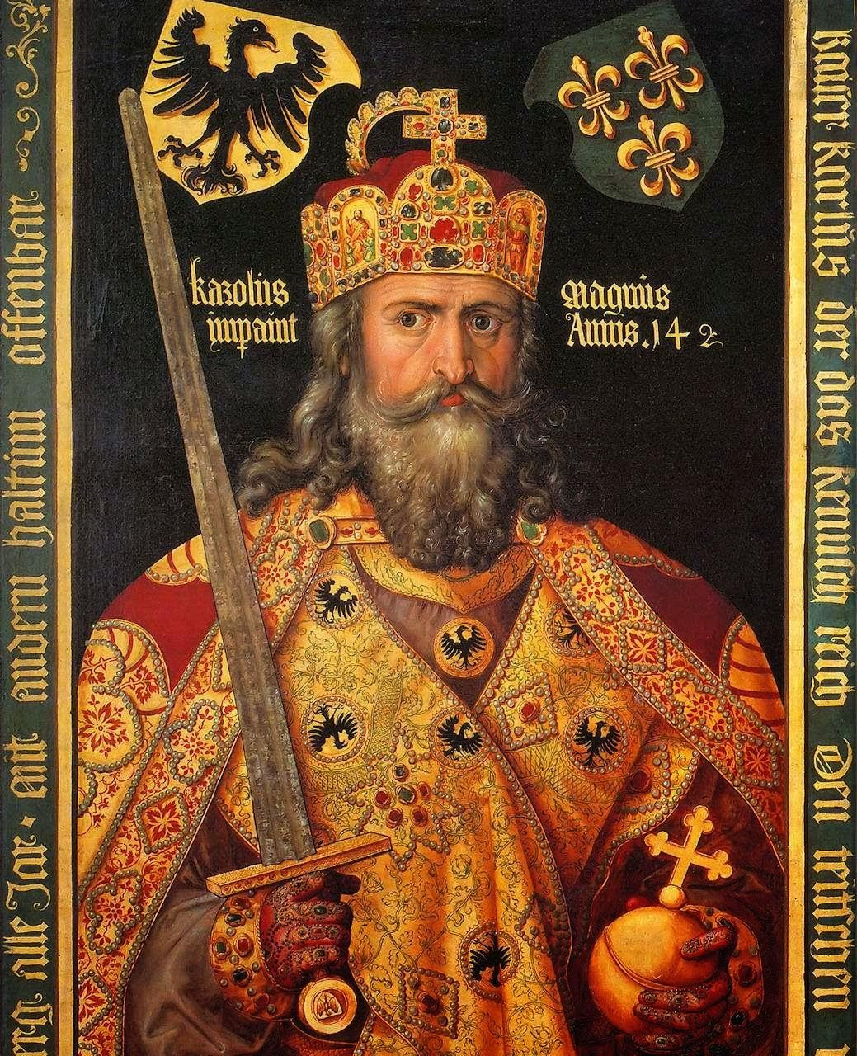
CARLOMAGNO
Carlos I el Grande
742: nace en Aquisgrán 768: hereda y
gobierna con su hermano Carlomán,
al morir su padre
771: el trono queda a su gobierno tras la muerte de Carlomán.
774: conquista y anexión del reino lombardo
800: coronado emperador de los romanos por el papa León III
Carlomagno, de Albrecht Durero. 1512. Óleo sobre tabla.

Slide 2
En 778, Carlomagno intervino en España a pedido del gobernador árabe de la ciudad de Zaragoza
Carlomagno logró establecer un área que actuaría como muro de
contención ante posibles ataques árabes.
Los ávaros, estableciendo campamentos
en forma
de anillo,
los francos lograron derrotarlos y apoderarse de su territorio.

Slide 3
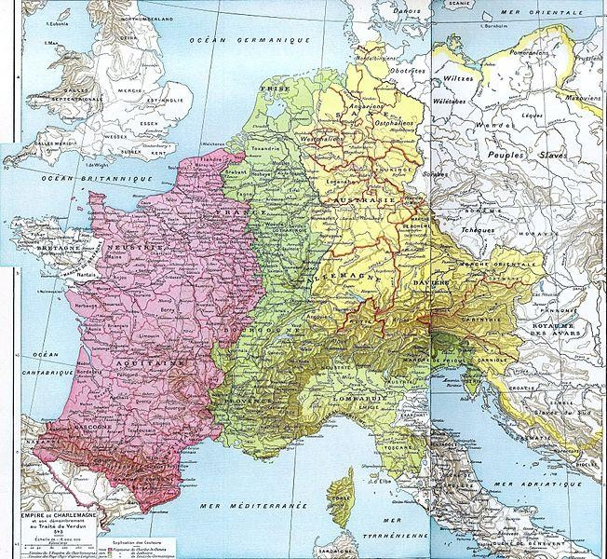
Organización política
Estaba divido en provincias con cierta autonomía:
Condados: eran las provincias interiores bajo la responsabilidad de un conde.
Marcas: eran provincias fronterizas militares bajo la responsabilidad de un marqués.
Ducados: era la unión de varios condados que estaba a cargo de un duque.
Imperio carolingio

Slide 4
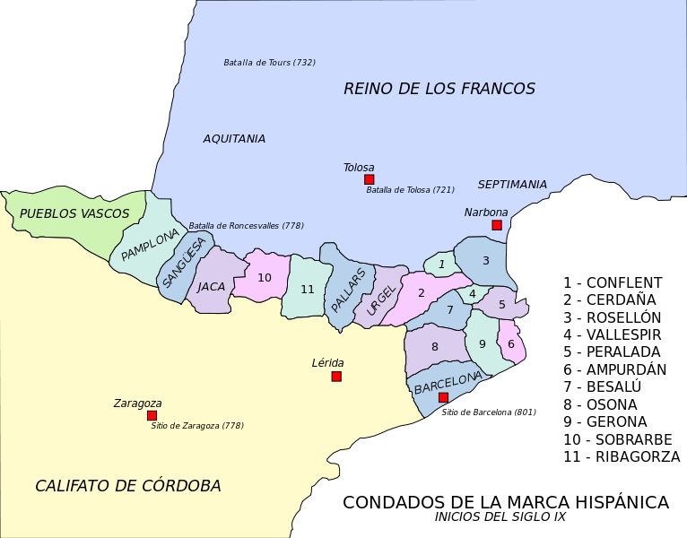

Slide 5
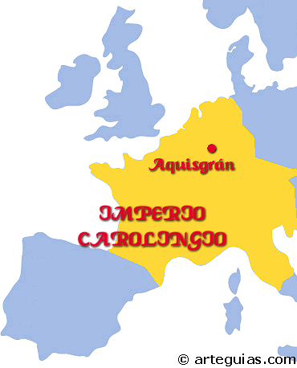
Aquisgrán, capital del Imperio carolingio
Aunque Aquisgrán había sido definida como la capital del Imperio, la realidad indicaba que el epicentro se encontraba donde estuviera el emperador.
Aquisgrán, capital del Imperio carolingio.

Slide 6
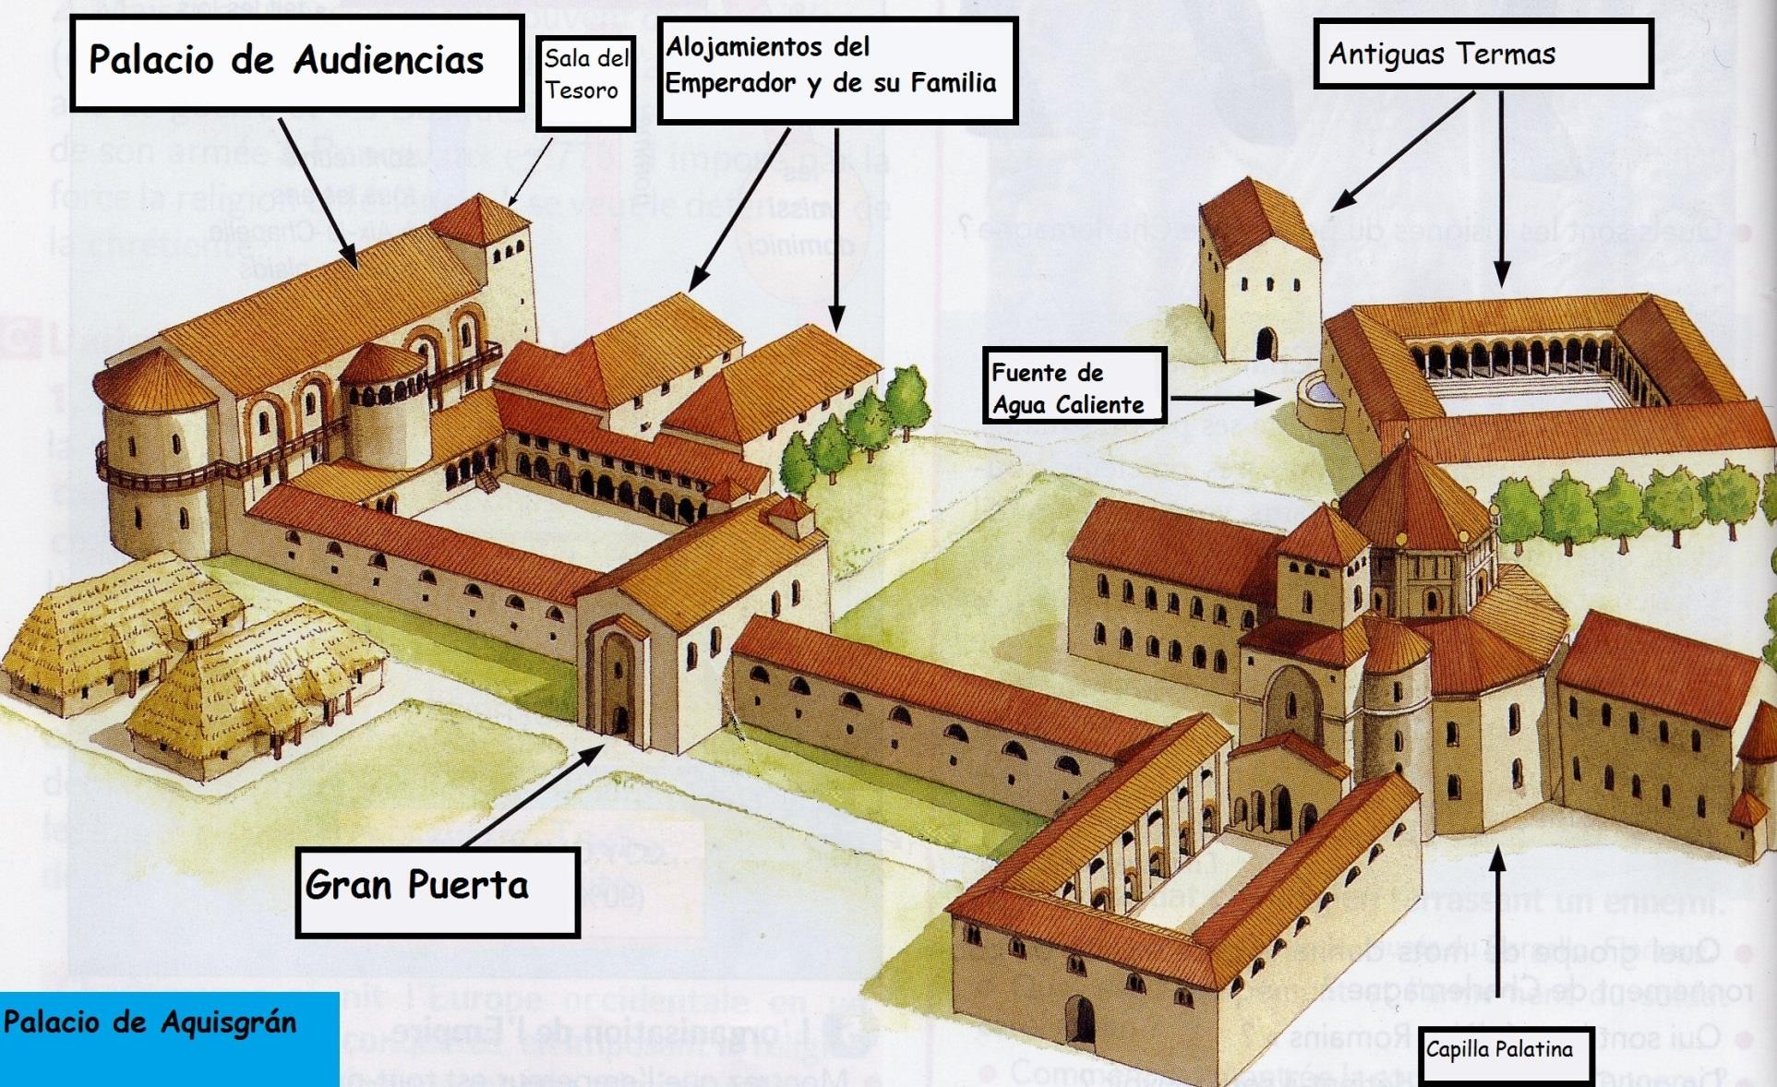
Palacio de Aquisgrán
Elementos del palacio de Aquisgrán.

Slide 7
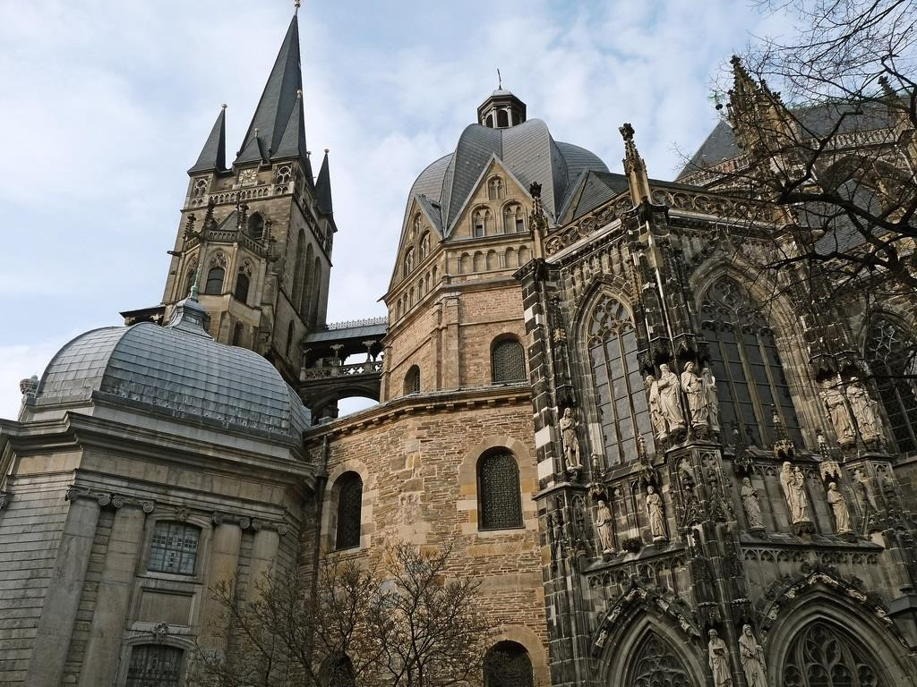
Capilla Palatina de Aquisgrán
Considerada el monumento principal del arte carolingio.

Slide 8
ARTES PLÁSTICAS

Slide 9
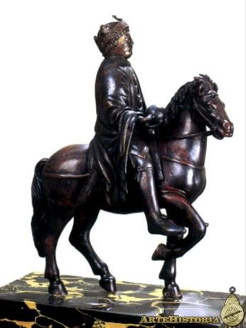
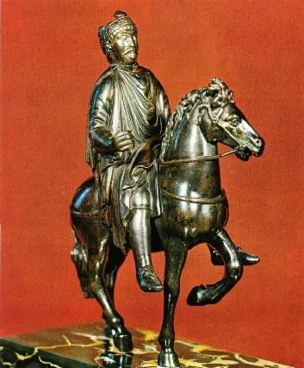
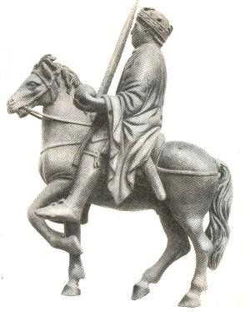
ESCULTURA
siglo XVI
Museo Nacional del Louvre
24 cm. altura
Alta Edad Media
Bronce
Estatua ecuestre de Carlomagno

Slide 10

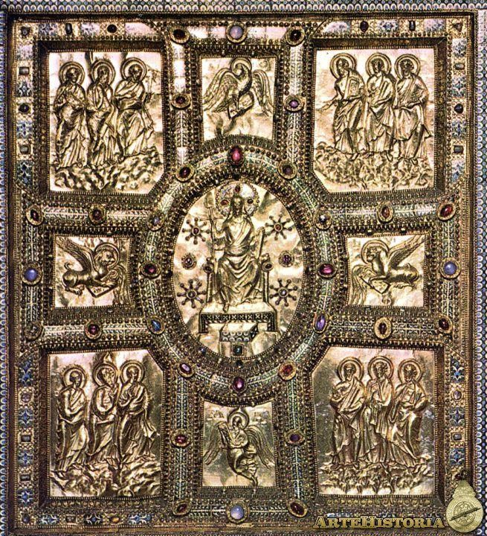
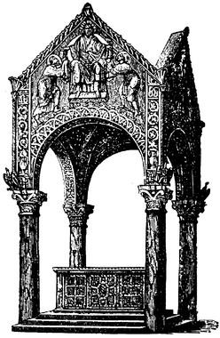
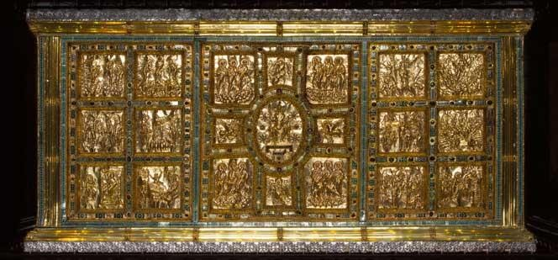
Orfebrería
824-859
Planchas de metal decoradas con figuras repujadas, esmaltes cloisonnés y gemas engastadas, montadas sobre una estructura de madera.
oro puro con recuadros de esmaltes y pedrería
más que 4379 gemas
Altar de San Ambrosio de Milán. Parte central

Slide 11
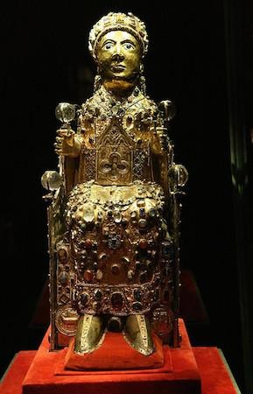
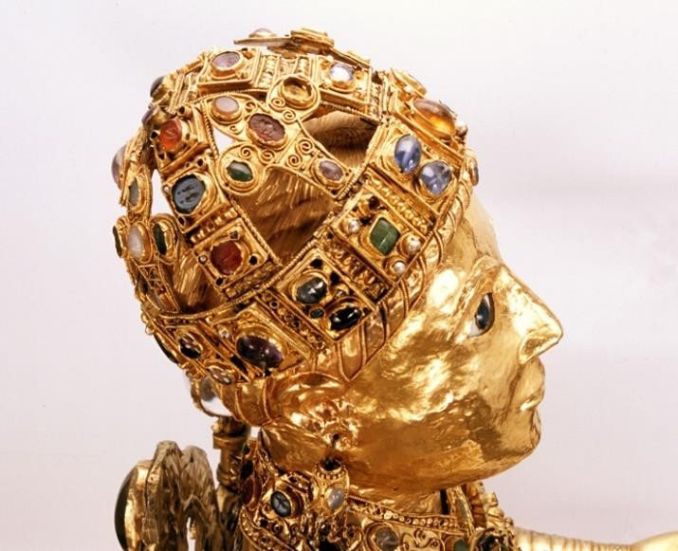
Siglo X
Catedral de Conques
Alta Edad Media
Oro
Tallada en la madera de tejo
El revestimiento de oro estampado
Cristal azul oscuro
Relicario de la Sainte-Foy

Slide 12
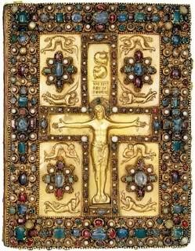
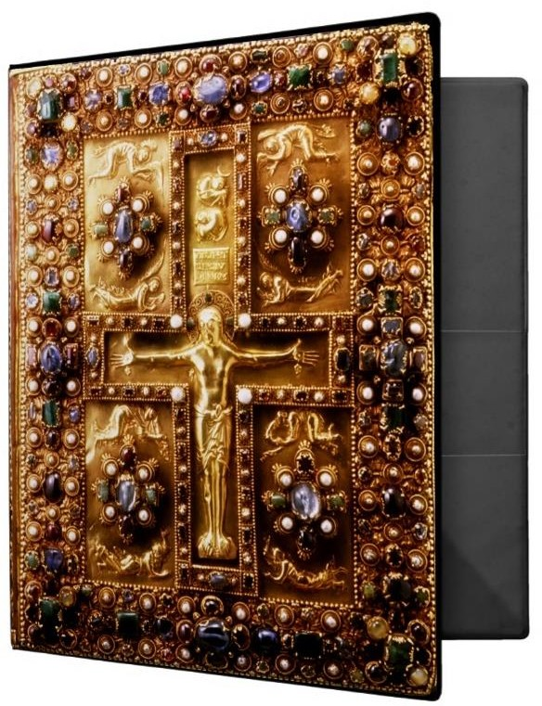
Alta Edad Media Decorada
originalmente en oro,
750 y 800 d. C
plata y esmalte, y
minuciosamente adornada con piedras preciosas, es una clara manifestación del arte como vehículo de la fe.
Cubierta de los Evangelios de Lindau

Slide 13
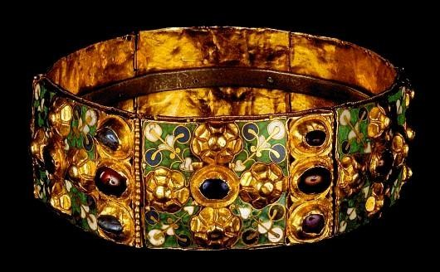
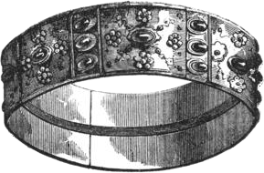
siglo XIX
Seis placas ligadas entre ellas por bisagras verticales
Tiene un diámetro de 15 cm y una altura de 5'5 cm
Veintiséis rosas de oro, veintidós gemas de varios colores y veinticuatro joyas de otros tipos.
Una lámina circular de
metal.
Plata y oro al 80%
La corona de Lombardía

Slide 14
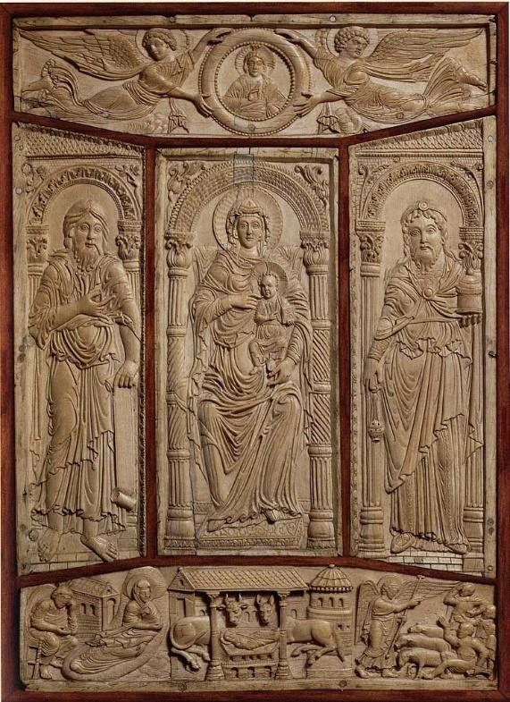
Eboraria
778 y 820.
37 por 27 centímetros;
consta de 239 hojas.
"grupo de Ada
cuatro evangelistas
oro, perlas y joyas engarzadas
5 placas de marfil
1 marco de metal
Codex Aureus de Lorsch

Slide 15
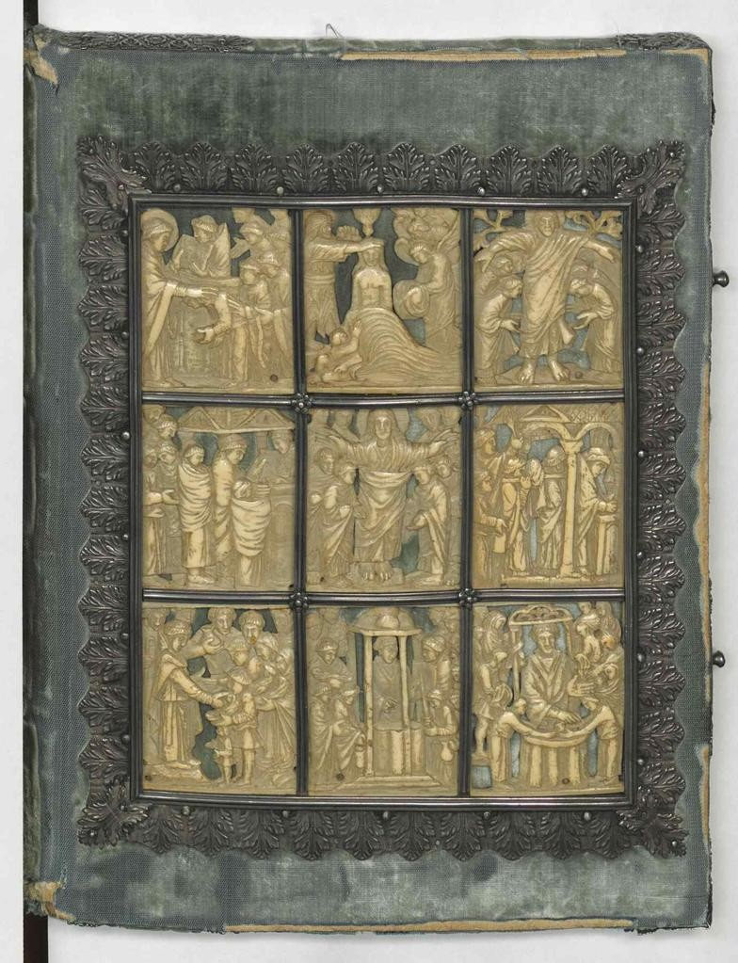
801-855
Colores verde esmeralda, azul cielo, violeta y púrpura.
escritura latina
placas de marfil de la
encuadernación
Sacramento de Drogo

Slide 16
Escritura del Arte Carolingio
Se desarrolló durante el siglo IX al XIII.
Se inspira en la escritura uncial.
Se utilizaba en códices y varios textos religiosos.

Slide 17
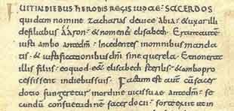
Evangelio de Lucas

Slide 18
Características
Clara y legible.
Separación entre palabras.
Menos ligaduras que contemporáneas.
en otras escrituras

Slide 19
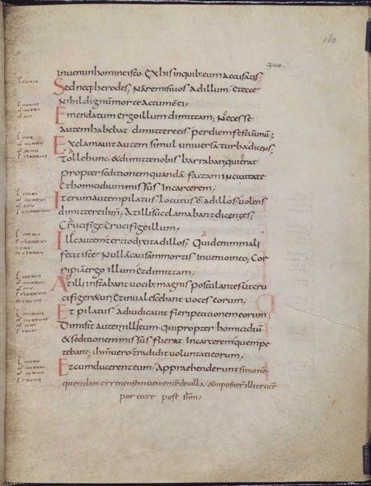
Evangelio carolingio (folio 160v) (British Library, Ms Add.11848)
Texto perteneciente: Lucas 23:15-26 - Biblia Vulgata

Slide 20
La escritura se extendió a través de Europa Occidental.
En el siglo X se escribió el Freisinger Denkmaler, el primer registro de escritura romana de una lengua eslava.

Slide 21
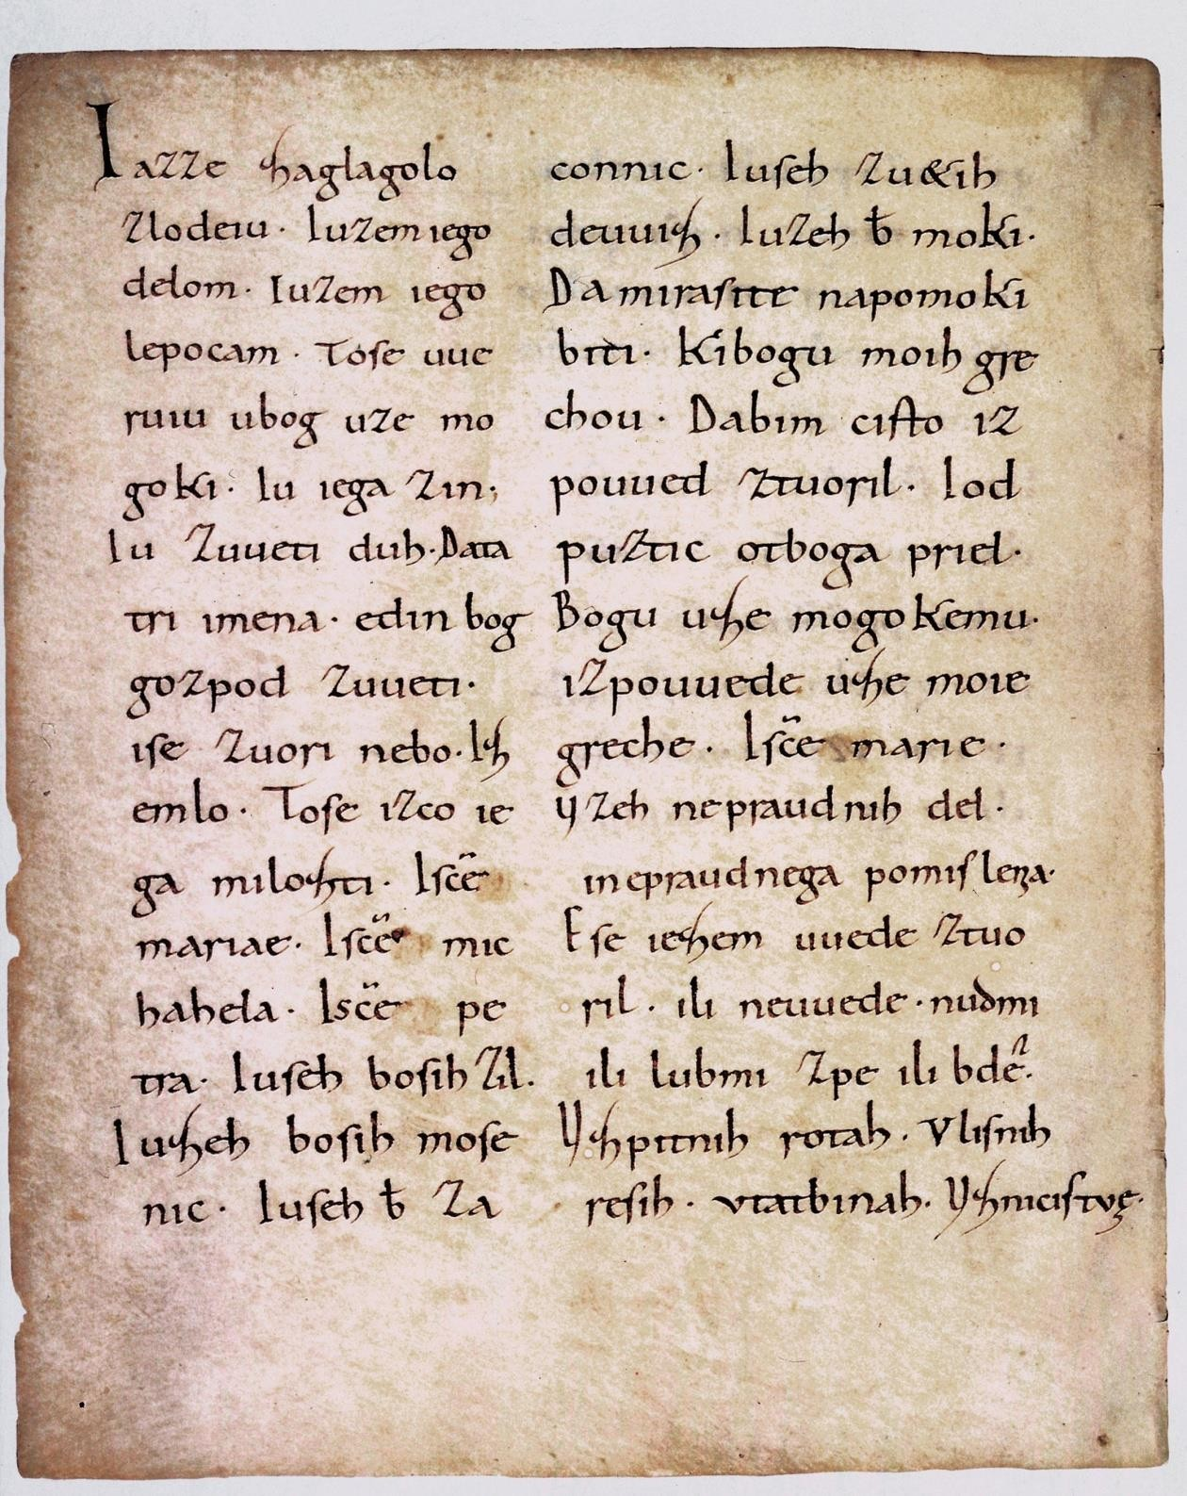
Freisinger Denkmälerdel
Siglo X

Slide 22
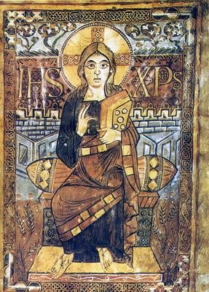

Slide 23
Decoración y Accesorios
Se emplean fondos púrpuras
y de
en los
aplicaciones de oro y plata dibujos.
Se embellecen los libros o códices.

Slide 24
PINTURA
ORNAMENTACIÓN DE TEMPLOS
Mosaicos
Pintura mural
CÓDICES
Miniaturas

Slide 25
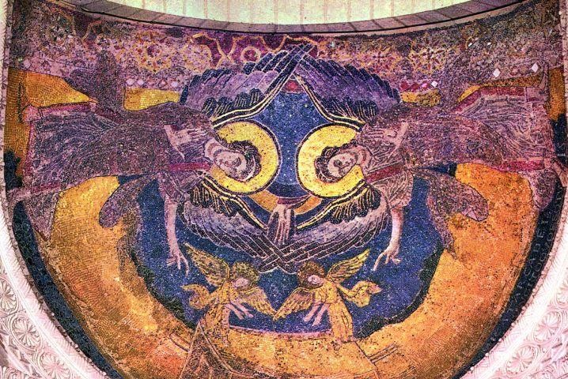
ORNAMENTACIÓN DE TEMPLOS
MOSAICO:
Época paleocristiana.
Oro y plata junto a mármol de colores.
Obra de artistas romanos traídos por Teodulfo.
Mosaicos del ábside (oratorio) de la capilla
de Saint-Germigny-des-Prés
Loriet-Francia Principios del siglo IX

Slide 26
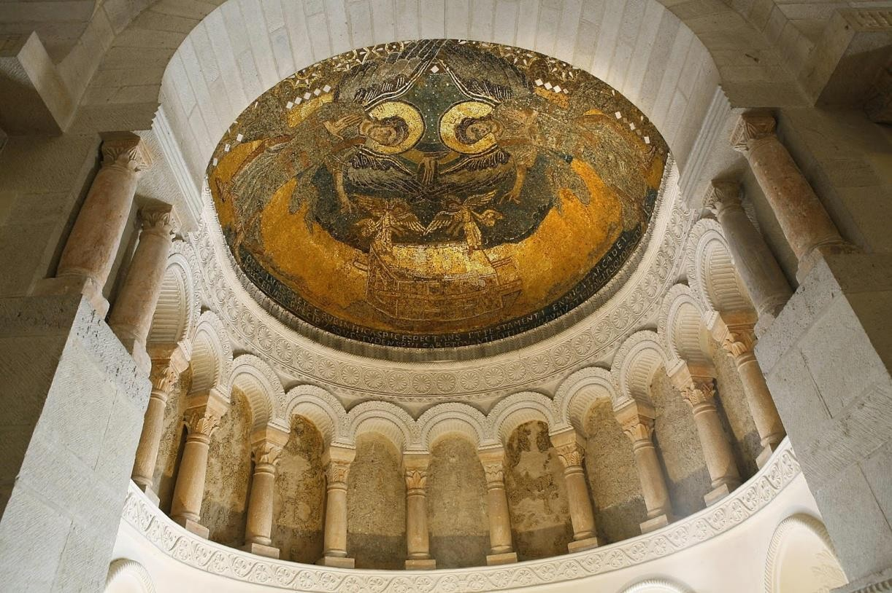
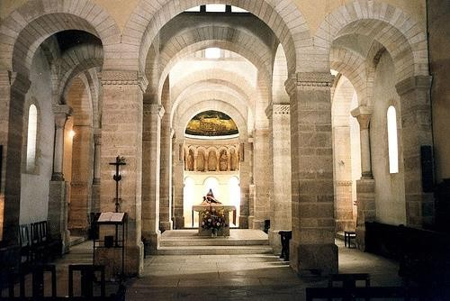
Mosaicos del ábside (oratorio) de la capilla de Saint-Germigny-des-Prés Loriet-Francia
Principios del siglo IX

Slide 27
ORNAMENTACIÓN DE TEMPLOS
PINTURA:
Decoración religiosa.
Gama cromática pobre.
Temas: profanos, sacros.
Esquemas compositivos: rígidos, con perspectiva, ilusionismo e individualismo de los personajes con figuras disformes.

Slide 28
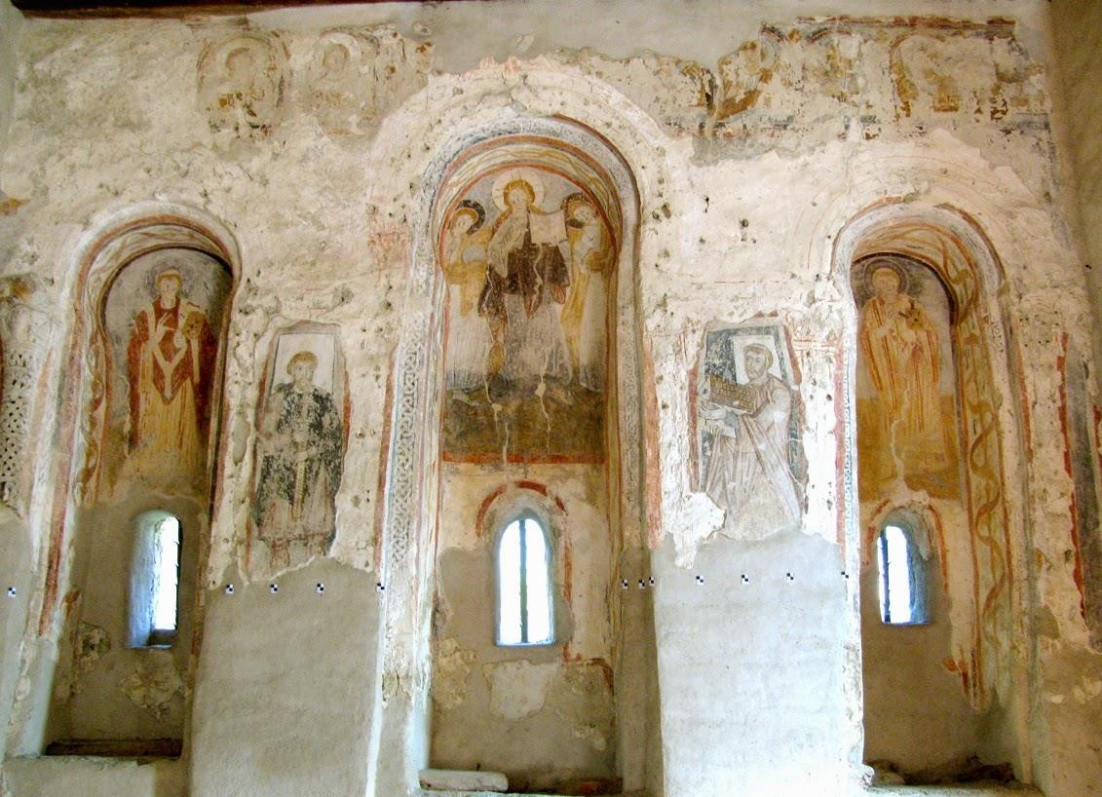
Pintura al fresco de la iglesia de San Benedetto
Anónimo Siglo IX
Malles Venosta -Italia

Slide 29
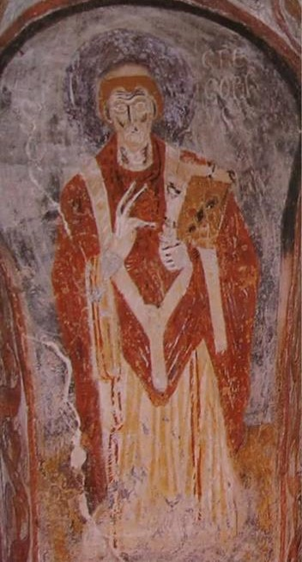
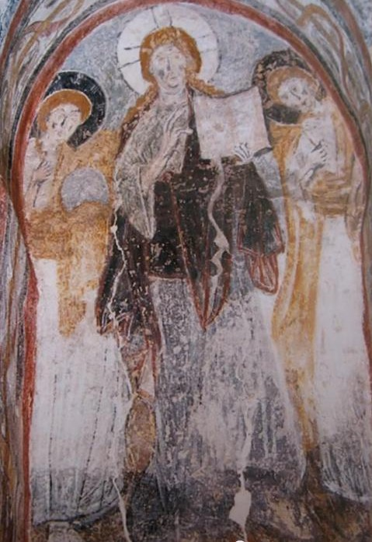
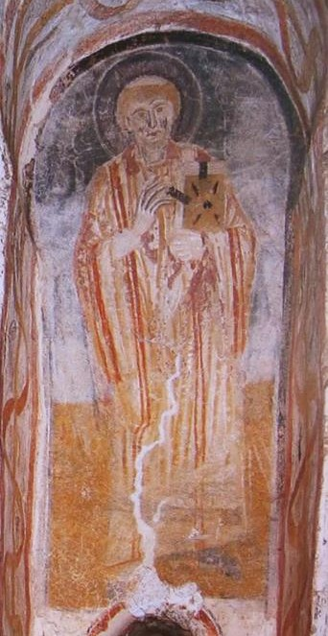
San Gregorio Magno, vestido de Papa, con un códice.
Cristo erguido, bendiciendo, flanqueado por dos ángeles.
San Esteban vestido de diácono, también con otro códice.

Slide 30
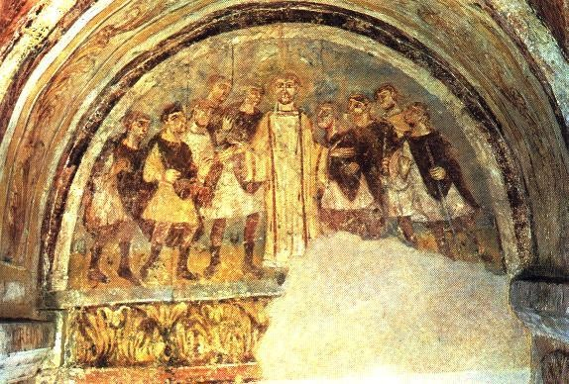
Lapidación de San Esteban
Siglo IX Abadía de Saint-Germain
Auxerr-Francia

Slide 31
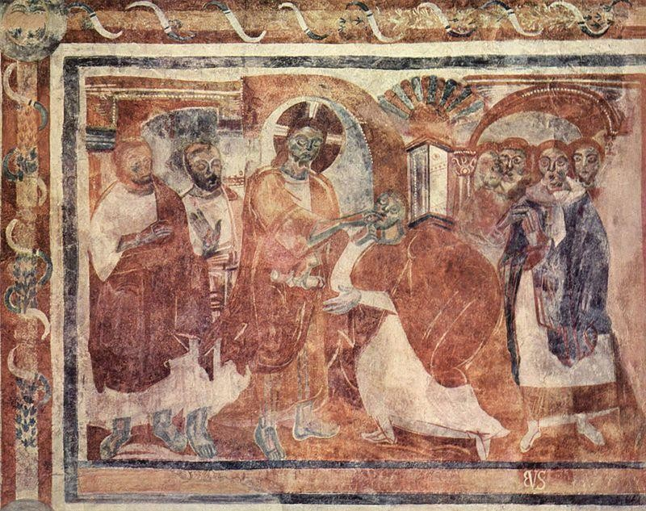
Abadía de San Juan
Müstair-Suiza

Slide 32
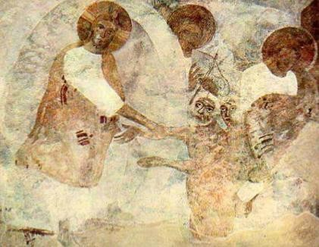
Abadía de San Juan Müstair-Suiza

Slide 33
CÓDICES
Objetos de lujo:
metales preciosos, pedrería o marfil.
Evangeliarios: colocados en el altar.
Imágenes a pagina completa y textos combinados.
Letras capitulares.
Tintas planas, efectos de modelado.
Temas religiosos y de índole cortesana.

Slide 34
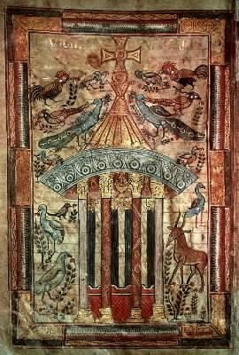
Portada del Evangeliario
Godescalco
Jesucristo en el Evangeliario
Godescalco Siglo VIII
Siglo VIII
Biblioteca Nacional de Francia

Slide 35
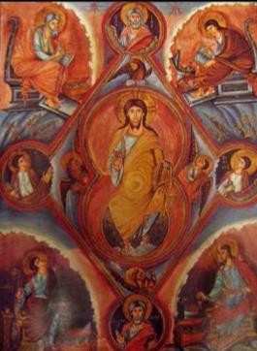
MINIATURAS O LIBROS ILUMINADOS
Piezas del Renacimiento Carolingio.
Materiales finos.
Recopilar el conocimiento de la época.
Tamaño practico.
Los Scrittoris: eruditos.
LotarioI
(Sacramento de Mezt)
Siglo IX

Slide 36
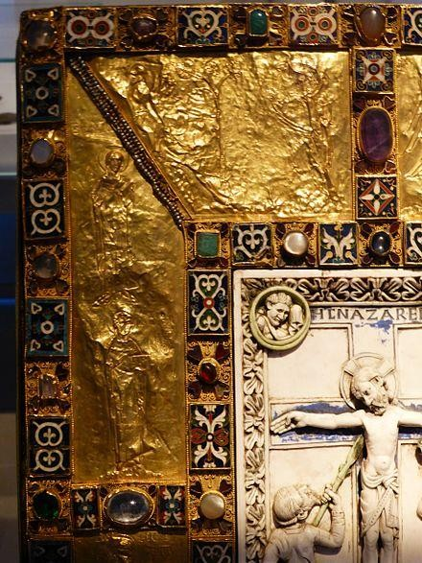
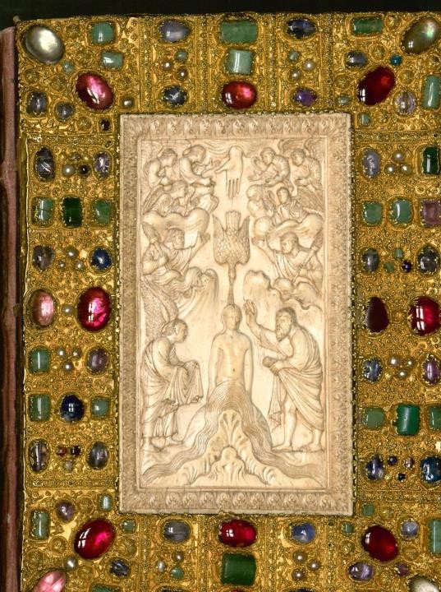
Trabajo minucioso con piedras y oro en las caratulas

Slide 37
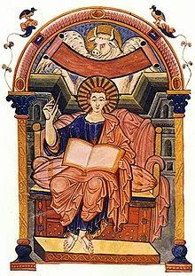
Escuelas
Escuela palatina de Aquisgrán:
Último cuarto del siglo VIII.
Para la realeza.
Fondos arquitectónicos recargados.
Influencias clásicas, bizantinas y del mundo anglosajón.
Letras en oro y plata sobre pergamino púrpura.
Camafeos, vegetales,
perlados.
Evangeliario de Ada 825 d. C. -850 d. C.

Slide 38
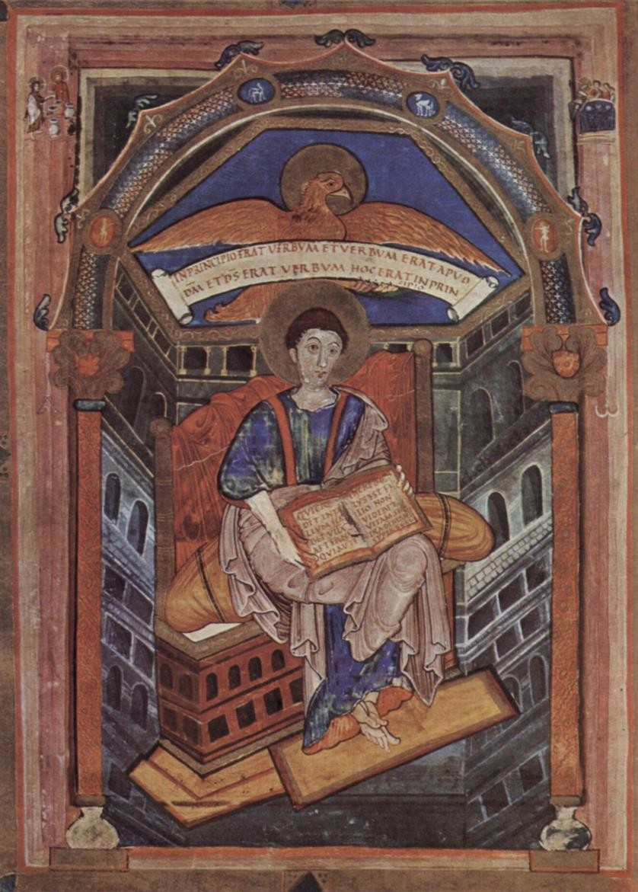
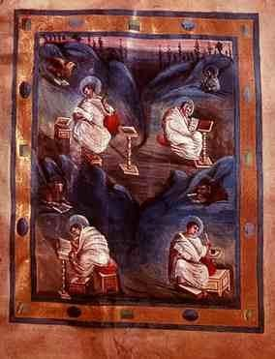
Evangeliario de San Medardo
Soissons-Francia Siglo IX
Evangeliario de Aquisgrán
Alemania Siglo VIII

Slide 39
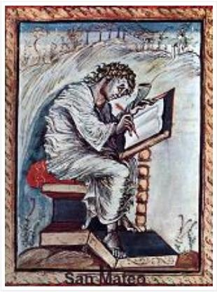
Escuela de Ebbon de Reims
Ludovico Pío- hijo de Carlomagno.
Personajes en plena naturaleza y generalmente solos.
Vitalidad y frescura en su expresión.
Modelado con color: la línea desaparece y los colores se disponen en pequeños toques yuxtapuestos.
El evangelista San Mateo
Evangeliario de Ebbons.
Siglo IX

Slide 40
Escuela de Tours
Segundo tercio del siglo IX.
Rico en decoración.
Carácter narrativo.
Colores discretos, oro y plata.
Derivación:
-Escuela de corte de Carlos
I el Calvo:
Imágenes movidas. Profundo alto relieve. Luminosidad del primer plano.
Biblia de Carlos el Calvo. Pantocrátor
rodeado de los evangelistas
Autor: Autor Anónimo
Fecha: Siglo IX
Museo: Biblioteca Nacional de París

Slide 41
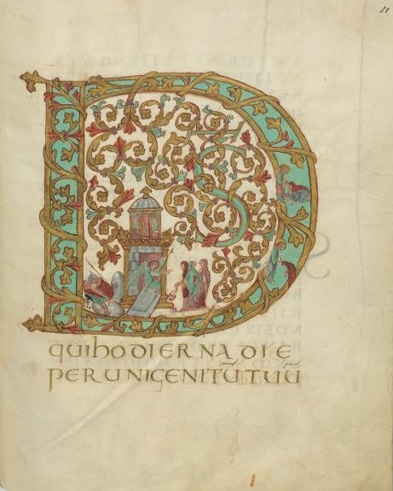
Taller de Drogo de Metz
Segunda mitad del siglo IX.
Inspiración: murales o mosaicos romanos.
Figuras pequeñas, vegetación, ligeras construcciones recortadas sobre el fondo.
Colores poco utilizados: delicadeza cromática.
La obra adquiere una gran elegancia.
Drogo Metz: hijo ilegitimo
de Carlomagno.
Sacramentario de Drogo
845 d.C.- 855 d.C.

Slide 42
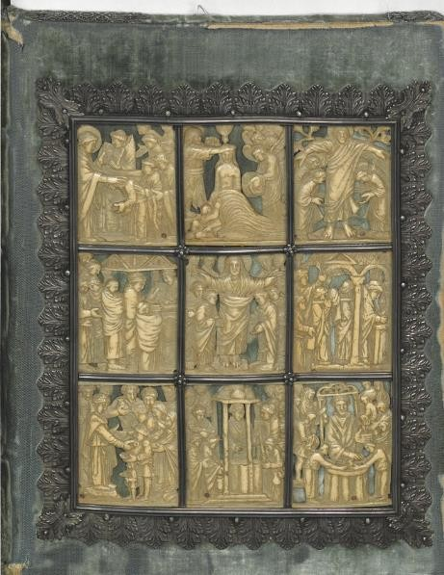
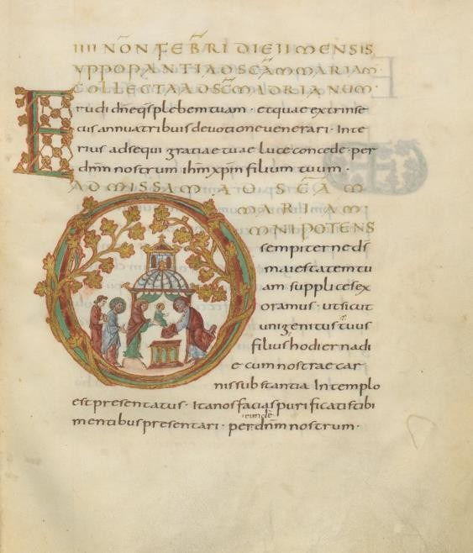
Caratula y página del Sacramentario de Drogo 845 d.C.- 855 d.C.

Slide 43
ARQUITECTURA

Slide 44
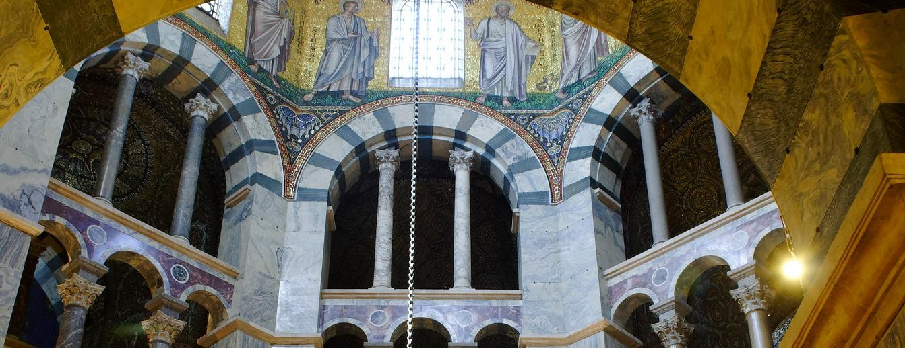
ARCO MEDIO PUNTO Y COLUMNAS

Slide 45

PALACIO AQUISGRÁN RECONSTRUCCIÓN

Slide 46
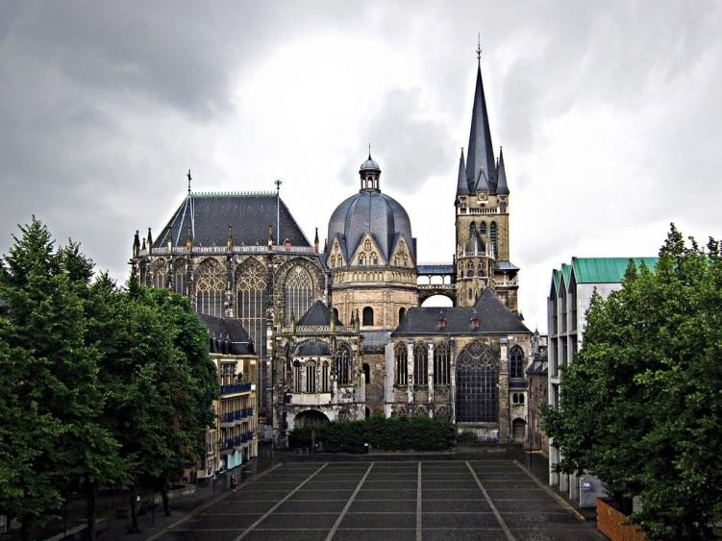
EXTERIOR CAPILLA PALATINA

Slide 47
INTERIOR CAPILLA PALATINA

Slide 48
MOSAICO CAPILLA PALATINA

Slide 49
Oratorio de Germigny-des- prés
construido en el 806

Slide 50
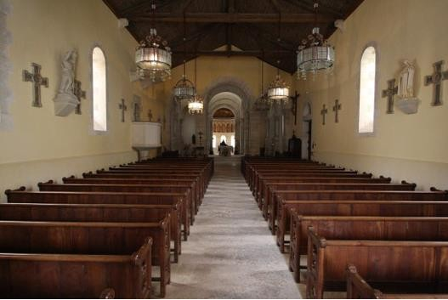
ORATORIO INTERIOR- ACTUALIDAD

Slide 51
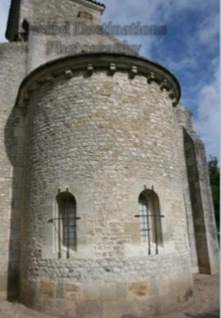
VISTA DESDE ÁBSIDE

Slide 52
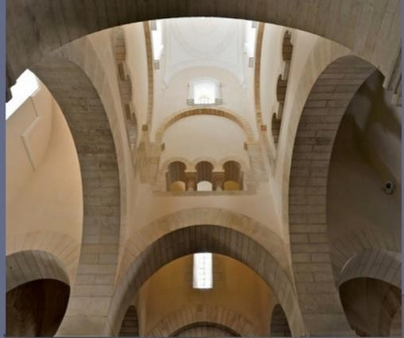
INTERIOR

Slide 53

Iglesia abadía de fulda

Slide 54

exterior

Slide 55

ABADÍA DE SAN RICARIO AÑO 625

Slide 56

ABADÍA DE SAN RICARIO EXTERIOR

Slide 57


ABADÍA SAN GALO

